Slide 1
Instruktioner för dig som kommer att sitta i sekretariat för Skälby IBK P03
Version 1. 2015-11-01

Slide 2
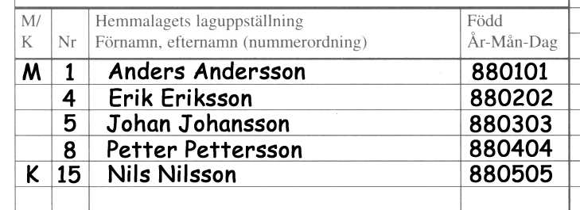
FÖRE MATCHEN
Sekretariatets ansvar
Om laget spelar första eller sista matchen plocka upp/ner matchklockan. Se till att det finns tre extra matchbollar i sekretariatet.
Spela musik före match, i periodpauser och vid längre avbrott i matchen. Någon av lagledarna ger mer instruktioner om detta i samband med match.
Domarnas ansvar
Domarna skall kontrollera att laguppställningarna är korrekt ifyllda och att ledare i respektive
lag har undertecknat.
Lagledarnas ansvar
Fylla i laguppställningen i nummerordning. Underteckna och lämna in matchprotokollet till sekretariatet minst 10 minuter före matchstart. Lagen får dock göra ändringar i laguppställningen fram till matchstart.
Protokollen kommer vara utskrivna med uppgifter om lagens namn, serie, spelplats, datum, matchnummer samt kontrollkod.
Fram till matchstart får laguppställningen ändras. När matchen börjar markerar du som protokollförare den tomma ytan under laguppställningen med ett ”Z” som går från kant till kant.
Prova gärna matchklockans funktioner före match!
Båda lagen ska ha fyllt i protokollet enligt bilden till höger. M = Målvakt och K = Kapten.
Samtliga uppgifter enligt bilden skall vara med. Spelarna skrivs upp i nummerordning.

Slide 3
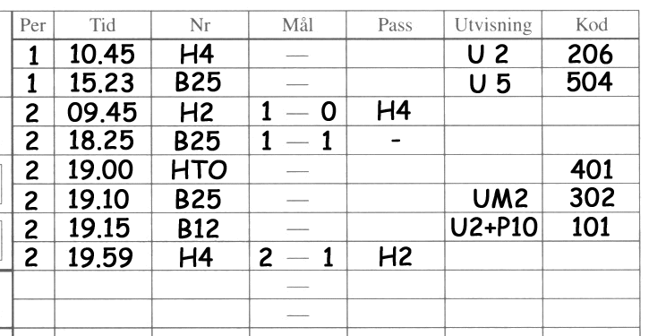
UNDER MATCHEN
Sekretariatets ansvar
Noterar de händelser som domarna rapporterar. Period, tid, nr, mål, assist, utvisning samt utvisningskod. Notera även periodresultat efter varje spelad period.
Domarnas ansvar
Meddelar sekretariatet vad som skall föras upp på matchprotokollet. Målskytt, passningsläggare, utvisad
spelare och utvisningstyp.
Under matchen fyller du i de uppgifter som
domaren ger dig. Skriv tydligt och var noga så
du får med allt på rätt sätt.
H4 = Hemmalagets nr 4.
B25 = Bortalagets nr 25.
U2 = 2 minuters utvisning.
U5 = 5 minuters utvisning.
HTO = Hemmalag Time Out.
UM2 = Matchstraff 2
U2+P10 = 2 min utvisning+10 min personligt
Respektive kod för utvisning finns på matchprotokollet.
För att göra protokollet ännu tydligare är det bra att dra ett streck mellan perioderna. (Syns inte i detta exempel.)

Slide 4
EFTER MATCHEN
Sekretariatets ansvar
Fyller i slutresultat. Kontrollerar matchprotokollet och undertecknar sedan med underskrift, namnförtydligande och protokollförarens telefonnummer.
Protokollet lämnas till någon av ledarna.
Domarnas ansvar
Kontrollera så att alla uppgifter stämmer på matchprotokollet. Kontrollera så att protokollföraren har undertecknat korrekt. Efter det undertecknar domarna matchprotokollet med underskrift och
namnförtydligande.
Domarna tar med sig protokollet. Se till att fota innan!
Lagledarnas ansvar
Om lagledarna upptäcker något som inte stämmer skall detta påtalas till domarna

Slide 5
Stoppa tiden!
T ex vid skada på spelare eller sarg som behöver återställas.
6 § Matchtidtagare
Tidtagarens uppgift är att sköta matchklockan. Inga andra uppgifter ska läggas på denne. Tidtagaren ska kontrollera att matchklockan fungerar och är rätt programmerad, samt kontrollera att paussignal fungerar. Saknas signal i hallen ska tidtagaren anordna manuell signal, företrädesvis visselpipa eller signalhorn.
Tiden ska räknas från 00.00 och uppåt.
Tidtagaren ska starta klockan då bollen spelas efter domarens signal. Tiden ska stoppas endast vid följande fyra tillfällen då domare:
-blåser för mål,
-blåser för utvisning,
-blåser för straffslag samt
-visar tecken för att stoppa tiden.
Matchtidtagare ska endast stoppa tiden på något av dessa direktiv från domaren och ska aldrig följa uppmaningar från spelare, ledare eller publik.
Tiden i de tre (3) sista minuterna i sista perioden alltid stoppas på domares avblåsning.
Då matchtiden stoppats ska tiden startas då bollen spelas på nytt av spelare. Under straffslags genomförande ska matchklockan stå still, och startas först då straffslaget har genomförts och tekning sker efter domares signal.
Speltid 3x15 minuter.
Effektiv speltid sista 3 minuterna i sista perioden
Mål noteras på tavlan först när domaren blåst igång spelet för tekning i mittzonen efter mål.

Slide 6
7 § Utvisningstid
Sekretariatet ska upplysa spelare om vid vilken tid utvisningen upphör.
Sekretariatet ska ge klartecken till den utvisade spelaren innan denne får beträda spelplanen.
KODFÖRTECKNING
Utvisning 2 min. (U2)
201 Otillåtet slag 217 Upprepade förseelser
202 Låsning av klubba 218 Fördröjande av spelet
203 Lyftning av klubba 219 Protest mot domslut
204 Otillåten spark 220 Felaktigt beträdande av spelplan
205 Hög spark 221 Felaktig utrustning
206 Hög klubba 222 Mätning av klubba
207 Otillåten trängning 223 Felaktig numrering
208 Hårt spel (ej U5) 224 Spel utan klubba
209 Fasthållning
210 Obstruktion Utvisning 5 min. (U5)
211 Felaktigt avstånd 501 Våldsamt slag
212 Liggande spel 502 Farligt spel
213 Hands 503 Hakning
214 Nick 504 Hårt spel (ej U2)
215 Felaktigt byte 505 Upprepade förseelser
216 För många spelare på plan 506 Ej avlägsnat avslagna klubbdelar
217 Upprepade förseelser
218 Fördröjande av spelet
219 Protest mot domslut
220 Felaktigt beträdande av spelplan
221 Felaktig utrustning
222 Mätning av klubba
223 Felaktig numrering
224 Spel utan klubba
225 Ej avlägsnat avslagna klubbdelar
Utvisning 2 min+ P10 min
101 Osportsligt uppträdande
Matchstraff (UM1, UM2, UM3)
301 Matchstraff 1
302 Matchstraff 2
303 Matchstraff 3
Time Out
401 Time Out
Straff*
402 Straff
* Notera period, tid, straffskyttens nummer samt
koden för straff. Detta görs innan straffen slås. Går
straffen i mål notera i målkolumen. Går straffen ej
i mål lämnas målkolumnen tom.

Slide 7
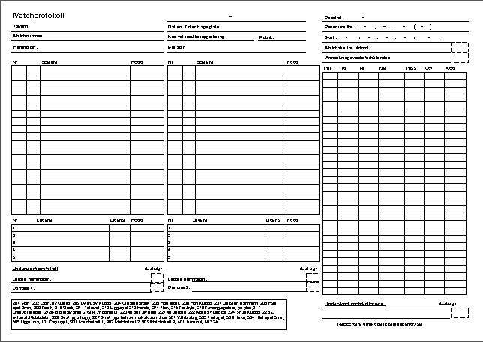
INNAN MATCHEN BÖRJAR:
Bilaga 1:1
I de flesta fall är protokollet förberett och utskrivet från iBIS med rätt matchuppgifter och laguppställning. Sedan lag-uppställningen lades in i systemet kan det ha gjorts ändringar som resp. lagledare får komplettera med innan matchstart.
Domarna kontrollerar att protokollet är fullständigt ifyllt innan matchen börjar

Slide 8
Sekretariatet fyller i alla matchhändelser som domaren anger efter löpande tid
Bilaga 1:2
I periodpausen. Fyll i periodens resultat. Obs! Inte ställningen i matchen
NR: H(emma) eller B(orta) + siffra
Ex. H7
Om Utv(isning): Ange kod (finns längst ned på sidan):

Slide 9
EFTER MATCHEN:
Om vi inte liverapporterar händelserna , i iBIS under matchen behöver protokollet fotograferas av innan domarna tar det med sig.
Sekretariatet fyller i resultatet efter matchen
Domarna skriver under protokollet efter matchen
Protokollföraren skriver under protokollet efter matchen

Slide 10
Domartecken
Bilaga 2

